Slide 1

Název školy: Základní škola Brandýs nad Labem – Stará Boleslav, Školní 291
Autor: Mgr. Olga Slováková
Název materiálu: VY_32_INOVACE_00_VLAST
Výchova k občanství
Číslo projektu: CZ.1.07/1.4.00/21.0979

Slide 2
ANOTACE
Materiál pro žáky 6. ročníku praktické školy - s odkazy k občanskému postoji, k rozvoji žákovského uvědomění si národní hrdosti.
Po diskusi k důležitosti národního sebevědomí je vhodné žákům přehrát krátké úryvky z některé symfonické básně B. Smetany.

Slide 3
Pojem VLAST
Vlast (starším označením otčina) je země narození, ke které cítíme sympatie a chováme ji v úctě.
Vlast je tam, kde je dobře.
Marcus Tullius Cicero
Potud národ svůj, pokud šetří svých památek.
Karel Jaromír Erben

Slide 4
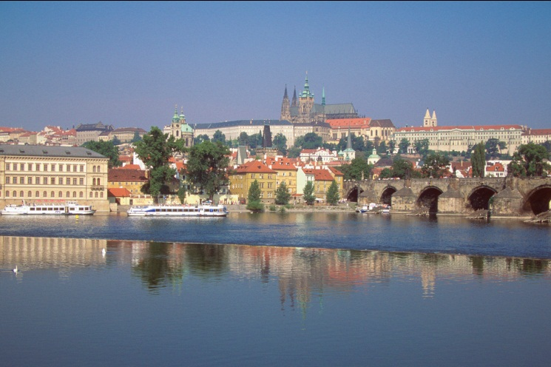
Hudební dílo „MÁ VLAST“
Bedřich Smetana
Jednotlivé části Mé vlasti jsou :
Vyšehrad – historické místo,
Vltava – česká řeka,
Šárka – bojovná dívka,
Z českých luhů a hájů,
Tábor – husitské město a
Blaník – místo odpočinku bájných rytířů.

Slide 5
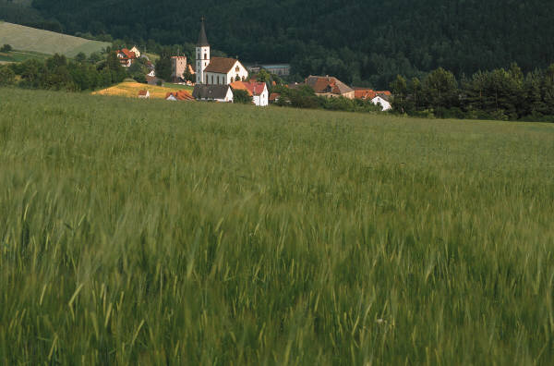
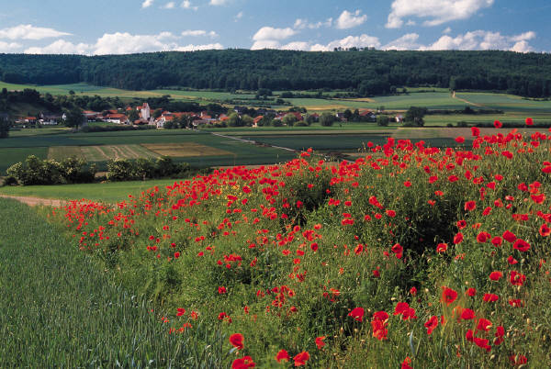
Co vyjadřuje obsah symfonických básní ?
Cyklus je vrcholným dílem skladatele Smetany, inspirovaný českou historií, legendami a nádhernou krajinou.

Slide 6
CITACE
www.office.microsoft.com

